Slide 1


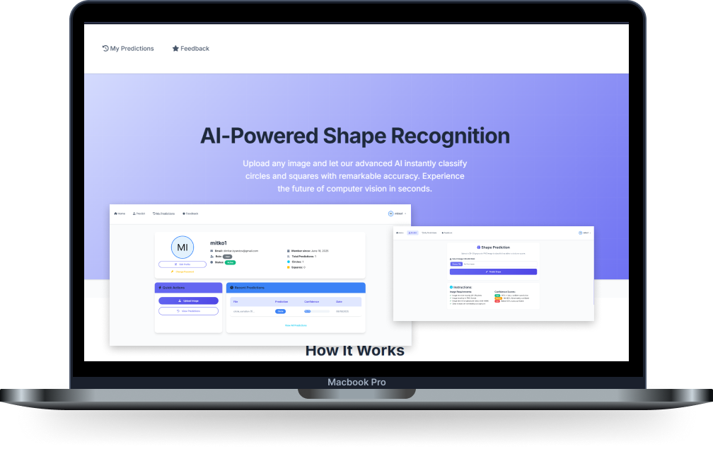

BINARY IMAGE CLASSIFIER
ЕКИП:
Димитър Бяндов

Slide 2


💡Задача
🎯 Задачата: Бинарна Класификация между Кръг и Квадрат
Цел: Уеб приложение за класифициране на изображения на фигури (кръг или квадрат)
Тип задача: Бинарна класификация
0 = кръг
1 = квадрат

Slide 3







🧰Използвани технологии

Slide 4

AI Модели
✅ Имплементирани модели: Персептрон, Логистична регресия
📊 Показвани метрики:
🟢 Точност (Accuracy)
🟡 Прецизност (Precision)
🟠 Чувствителност (Recall)
🔵 F1-оценка
🧮 Логаритмична загуба (Log Loss)
🧩 Матрица на объркванията
🔍 Information Gain за обосновка на характеристиките

Slide 5
РЕЗУЛТАТИ
📊 Обучение върху 1600 примера, тестване върху 400
🔁 50 епохи с learning rate = 0.01
✅ Финална точност на тренировъчния сет: 98.38%
✅ Точност върху тестовия сет: 93.5%
🔎 Confusion Matrix:
[[185 15]
[11 189]]
📋 Метрики:
Precision (Circle): 0.94, Recall: 0.93
Precision (Square): 0.93, Recall: 0.94
F1-Score: ~0.94
Log loss: 0.3561 - logistic reg, N/A - percentron
💾 Моделът е запазен и успешно презареден с идентични резултати

Slide 6
🧱 Предизвикателства
🔄 Генериране на реалистични синтетични данни
🧠 Отстраняване на грешки в логистичната регресия
🧪 Реализиране на собствена метрика за log loss и нейното визуализиране
📐 Проблеми с Flash alerts и формата за feedback

Slide 7
Нека минем към проекта!

